Slide 1
DATIV des VERBES
Le datif comme complément du verbe.

Slide 2
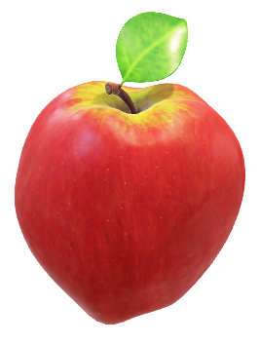


Un complément de verbe au datif :
WAS ist das?
Wer?
Qui?
Was?
Quoi?
Sujet
=
NOMINATIF
CVD
=
ACCUSATIF
VERBE
type
« geben »
CVI
=
DATIF
Wem?
A qui?

Slide 3
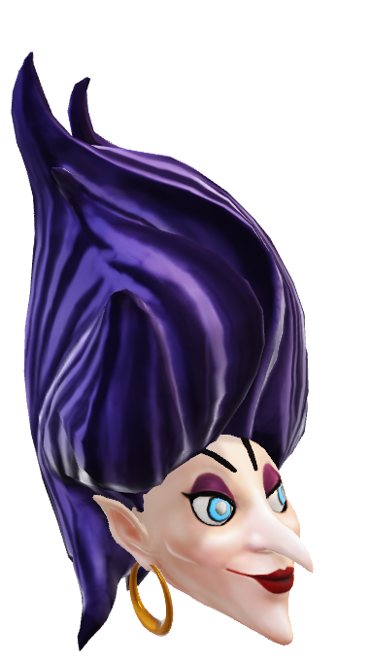
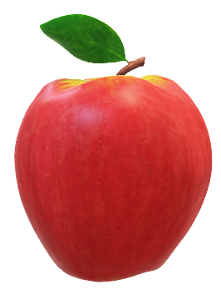
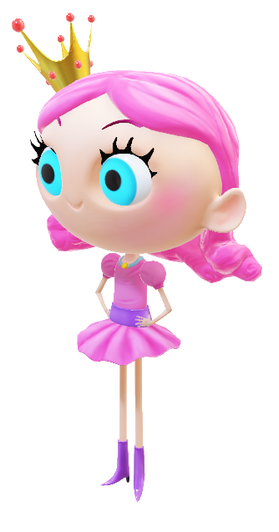
Die Hexe gibt dem Mädchen einen Apfel
CVI = Datif
CVD = Accusatif

Slide 4



Le datif précède l’accusatif
(s’il y en a un)
Marta schreibt ihrem Mann eine Email
Lisa sagt ihrem Freund die Wahrheit
Paul schenkt Maria eine Überraschung
Lola bietet den Gästen ein Glas Wein an
Lena antwortet mir nicht.

